Slide 1
ГЛАГОЛ
ЧТО МЫ УЖЕ ЗНАЕМ О ГЛАГОЛЕ
Школа 2100 4 класс
Учитель начальных классов МБОУ «СОШ № 1»
пгт. Жешарт
Плешкова Светлана Юрьевна

Slide 2
Какой части речи задавали вопросы?
1) – Что вы больше всего любите?
– Люблю действовать.
2) – Что вы больше всего не любите?
– Не люблю предлоги и известную всем частицу.
3) – Что бы вы пожелали ребятам?
– Чтобы русский все ребята
На «пятёрку» знали.
На письме и в разговоре
Нас употребляли.

Slide 3
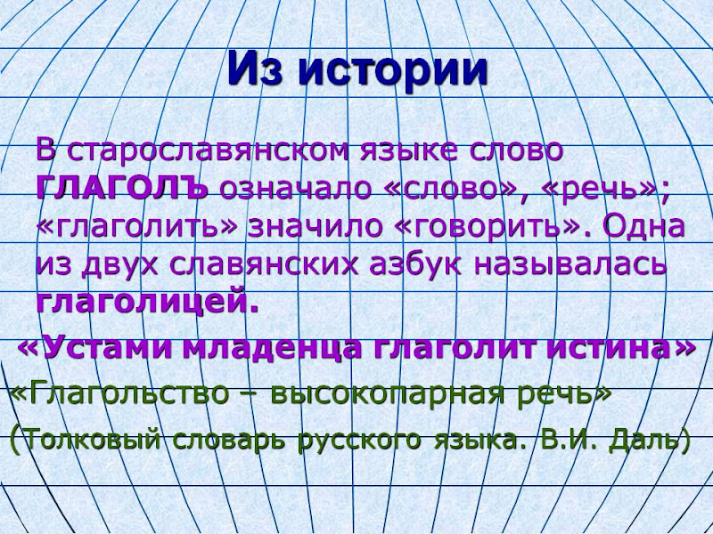

Slide 4
Что мы уже знаем о глаголе?
Отвечает на вопросы:
Что делать? Что сделать? Что делает? Что сделает? Что будет делать? Что делал? Что сделал?
Обозначает:
Действие предмета

Slide 5
Что мы уже знаем о глаголе?
Бывают:
Совершенного и несовершенного вида
писали написали
решали решили
читали прочитали

Slide 6
Что мы уже знаем о глаголе?
Бывают:
Настоящего, прошедшего, будущего времени
катает катал будет катать
покатал покатает
помогает помогал будет помогать
помог поможет

Slide 7
Что мы уже знаем о глаголе?
Выполните упр. 233. Проверьте.
Когда ешь не чавкай, не причмокивай, не дуй, на еду, не стони от удовольствия и вообще не издавай никаких звуков при еде. Не роняй вилку на пол. А если уронил, сиди спокойно, не становись на четвереньки, не ныряй под стол и не ползай там полчаса. Не барабань пальцами по столу, не свисти, не пой! Не хохочи за столом! Не ешь рыбу ножом, тем более если ты в гостях.
НЕ С ГЛАГОЛАМИ ПИШЕТСЯ РАЗДЕЛЬНО!

Slide 8
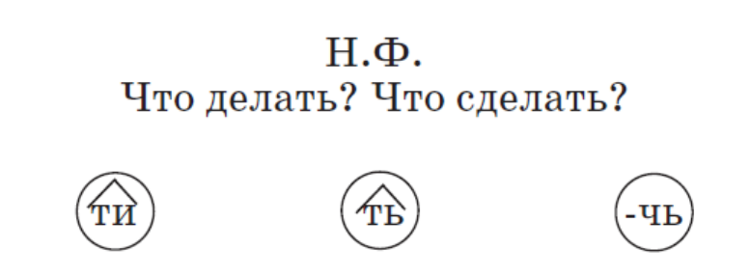
Что мы уже знаем о глаголе?
Начальная форма глагола –
неопределённая форма
Дуть, стонать, издавать, ронять.
Идти, расти, ползти, трясти.
Печь, лечь, помочь, толочь.

